Slide 1
BÁO CÁO MÔN HỌC THUẬT TOÁN K-MEAN
GVDG: Ths Hà Thị Thúy Vi
SVTH: Nguyễn Tấm Thạch – 110117034
Nguyễn Thanh Hải – 110117008
Trần Thị Mỹ Duyên – 110117006

Slide 2
Nội Dung Báo Cáo
1
Phân Cụm
2
Thuật Toán K-mean
3
Ứng dụng Thuật toán K-mean

Slide 3
1.Phân Cụm
Phân cụm dữ liệu là gì?
Trả lời:
Là quá trình phân chia 1 tập dữ liệu ban đầu thành các cụm dữ liệu thỏa mãn:
Các đối tượng trong 1 cụm “tương tự” nhau.
Các đối tượng khác cụm thì “không tương tự” nhau.
Giải quyết vấn đề tìm kiếm, phát hiện các cụm, các mẫu dữ liệu trong 1 tập hợp ban đầu các dữ liệu không có nhãn.

Slide 4
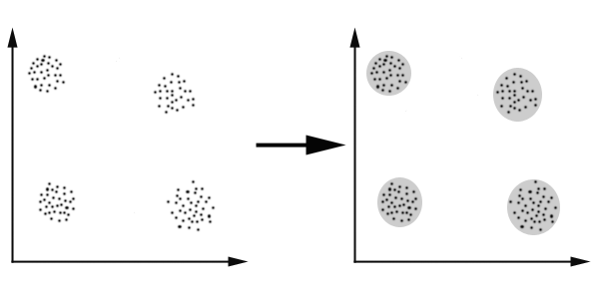

1. Phân Cụm
Nếu X : 1 tập các điểm dữ liệu C_{i} : cụm thứ i

Slide 5


1.Phân Cụm
Một số độ đo trong phân cụm:
 Minkowski
Euclidean – p = 2
Độ đo tương tự (gần nhau): cosin hai vectơ

Slide 6
1.Phân Cụm
Mục đích Phân Cụm:
Xác định được bản chất của việc nhóm các đối tượng trong 1 tập dữ liệu không có nhãn.
Phân cụm không dựa trên 1 tiêu chuẩn chung nào, mà dựa vào tiêu chí mà người dùng cung cấp trong từng trường hợp.

Slide 7

1.Phân Cụm
Phân cụm phân hoạch
Phân cụm phân cấp
Phân cụm dựa trên mật độ
Một Số
Phương Pháp
Phân Cụm
Điển Hình
Phân cụm dựa trên lưới
Phân cụm dựa trên mô hình
Phân cụm có ràng buộc

Slide 8
Phân Cụm Phân Hoạch
○ Phân 1 tập dữ liệu có n phần tử cho trước
thành k tập con dữ liệu (k ≤ n), mỗi tập con biểu diễn 1 cụm
Các cụm hình thành trên cơ sở làm tối ưu giá trị hàm đo
độ tương tự sao cho:
Các đối tượng trong 1 cụm là tương tự.
Các đối tượng trong các cụm khác nhau là không tương tự nhau.
○ Đặc điểm:
Mỗi đối tượng chỉ thuộc về 1 cụm.
Mỗi cụm có tối thiểu 1 đối tượng.
○ Một số thuật toán điển hình : K-mean, PAM, CLARA,…

Slide 9
2. Thuật Toán K-mean
Tập các đối tượng
X = {x | i = 1, 2, …, N},
x ∈R^{d}
InPut
Phát biểu
Bài toán
Các cụm C_{i} ( i = 1 ÷ K)
tách rời và hàm
tiêu chuẩn E đạt
giá trị tối thiểu.
Số cụm: K
OutPut

Slide 10
Khái quát về thuật toán
Thuật toán hoạt động trên 1 tập vectơ d chiều, tập dữ liệu X gồm N phần tử:
X = {x_{i} | i = 1, 2, …, N}
.
K-Mean lặp lại nhiều lần quá trình:
Gán dữ liệu.
Cập nhật lại vị trí trọng tâm.
Quá trình lặp dừng lại khi trọng tâm hội tụ và mỗi đối tượng là 1 bộ phận của 1 cụm.

Slide 11


Khái quát về thuật toán
Hàm đo độ tương tự sử dụng khoảng cách Euclidean
Hàm trên không âm, giảm khi có 1 sự thay đổi trong 1 trong 2 bước: gán dữ liệu và định lại vị trí tâm.
trong đó c_{j} là trọng tâm của cụm C_{j}

Slide 12




Các bước của thuật toán
Khởi tạo
Chọn K trọng tâm {c_{i}} (i = 1÷K).
Tính toán khoảng cách:
Bước 1
Bước 2
Bước 4
Bước 3
Điều kiện dừng
Lặp lại các bước 2 và 3 cho tới khi không có sự thay đổi trọng tâm của cụm.
Cập nhật lại trọng tâm

Slide 13




Các bước của thuật toán
Bắt đầu
Số cụm K
Trọng tâm
Trọng tâm
-
Khoảng cách các đối tượng đến các trọng tâm
Không
có đối tượng chuyển nhóm
+
Kết thúc
Nhóm các đối tượng vào các cụm

Slide 14
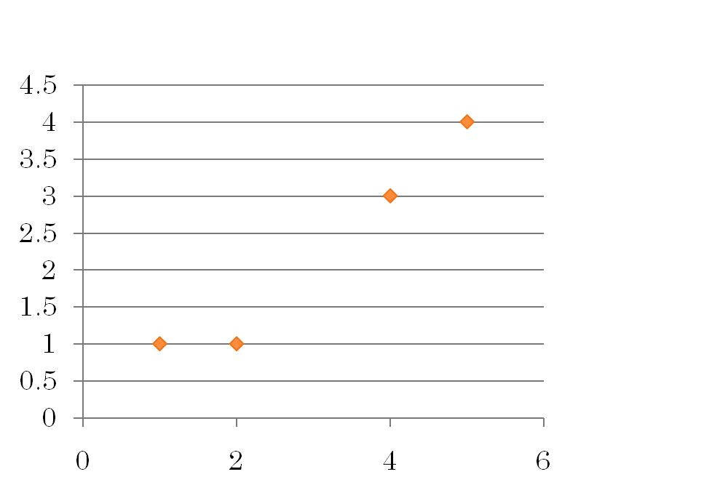
Ví dụ
Đối tượng | Thuộc tính 1 (X) | Thuộc tính 2 (Y)
A | 1 | 1
B | 2 | 1
C | 4 | 3
D | 5 | 4

Slide 15
Bước 1: khởi tạo
Chọn 2 trọng tâm ban đầu:
c₁(1,1) ≡ A và c₂(2,1) ≡ B, thuộc 2 cụm 1 và 2
4.5
4
3.5
3
2.5
2
1.5
1
0.5
0
2 4 6

Slide 16
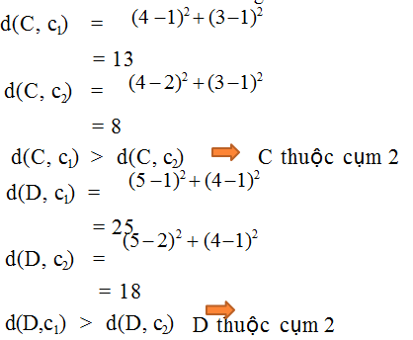
Bước 2: Tính toán khoảng cách

Slide 17

Bước 3: cập nhật lại trọng tâm
Trọng tâm cụm 1 c₁ ≡ A (1, 1)
Trọng tâm cụm 2
4.5
4
3.5
3
2.5
2
1.5
1
0.5
0
2 4 6 8

Slide 18
Bướ c 4-3: Lặp lại bước 2
d(A, c₁ ) = 0.25 < d(A, c₂ ) = 18.5
A thuộc cụm 1
d(B, c₁ ) = 0.25 < d(B, c₂ ) = 12.5
B thuộc cụm 1
d(C, c₁ ) = 10.25 < d(C, c₂ ) = 0.5
C thuộc cụm 2
d(D, c₁ ) = 21.25 > d(D, c₂ ) = 0.5
D thuộc cụm 2

Slide 19
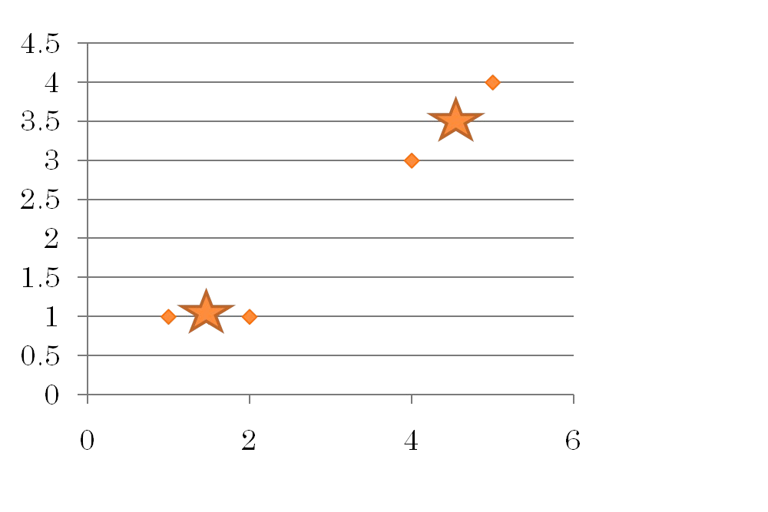
Bướ c 4 -2: Lặp lại bước 3
Cập nhật trọng tâm c₁ = (3/2, 1) và c₂ = (9/2, 7/2)

Slide 20
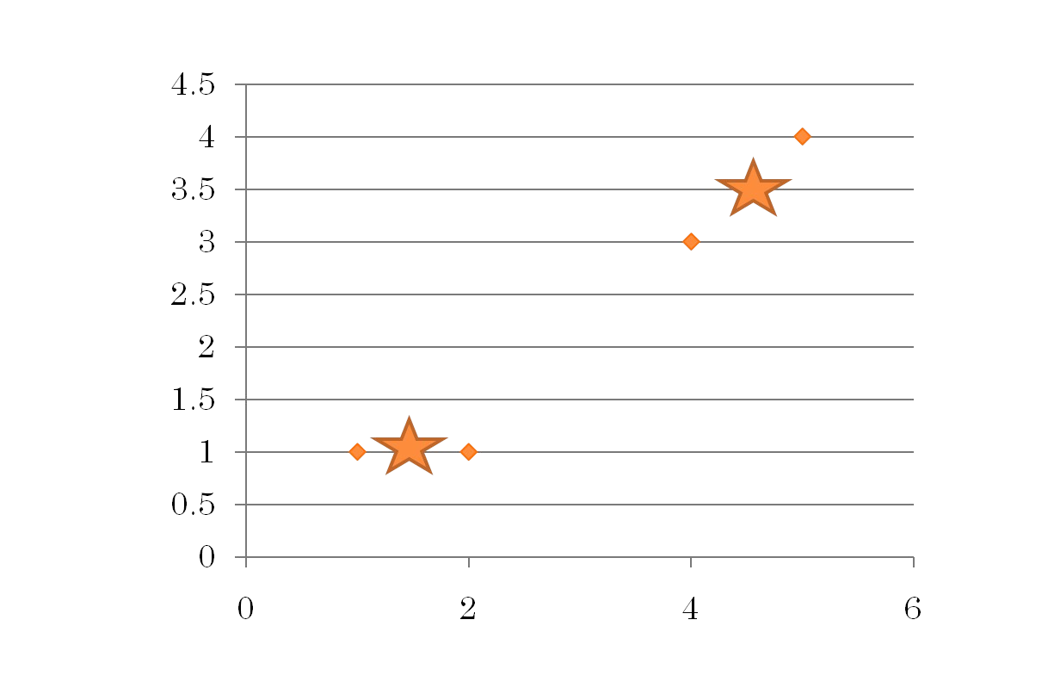
Bướ c 4-3: Lặp lại bước 2
➢ d(A, c₁ ) = 0.25 < d(A, c₂ ) = 18.5
A thuộc cụm 1
➢ d(B, c₁ ) = 0.25 < d(B, c₂ ) = 12.5
B thuộc cụm 1
➢ d(C, c₁ ) = 10.25 < d(C, c₂ ) = 0.5
C thuộc cụm 2
➢ d(D, c₁ ) = 21.25 > d(D, c₂ ) = 0.5
D thuộc cụm 2

Slide 21
3 Ứng dụng thuật toán
○ Phân cụm tài liệu web.
Tìm kiếm và trích rút tài liệu
Tiền xử lý tài liệu: Quá trình tách từ và vecto hóa tài liệu: tìm kiếm và thay thế các từ bới chỉ số của từ đó trong từ điển.Biểu diễn dữ liệu dưới dạng vectơ.
Áp dụng K-Mean
Kết quả trả về là các cụm tài liệu và các trọng tâm tương ứng.
○ Phân vùng ảnh

Slide 22
Thank You !
Add your company slogan

